Slide 1
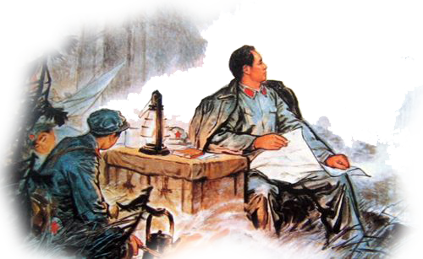
第16课
毛泽东开辟井冈山道路

Slide 2
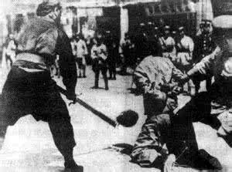

Slide 3
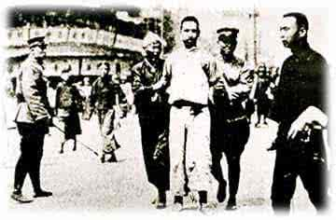

Slide 4
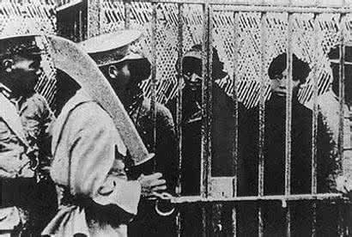

Slide 5


南京国民政府成立后，蒋介石对中国共产党人及革命群众施行斩尽杀绝的恐怖政策，中国大地笼罩在一片腥风血雨之中。面对国民党的恐怖统治，以中国共产党为核心的共产党人和革命群众是怎样应对的？其结果如何呢？

Slide 6
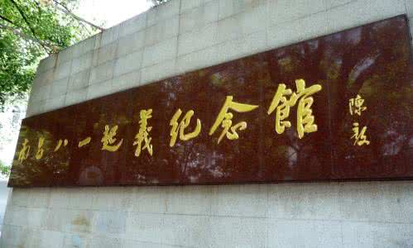
一、南昌起义
你认为应从哪些角度来认识南昌起义？

Slide 7

1.为什么要纪念南昌起义？（为什么以“八一”作为中国人民解放军的建军节？）
南昌起义打响了武装反抗国民党反动统治的第一枪。

Slide 8
2.八一南昌起义爆发的原因有哪些？
（1）从大革命失败的教训中，中国共产党开始认识到独立掌握革命武装力量的重要性。
（2）国民党反动派的血腥屠杀政策，激起了中国共产党和革命群众的极大愤慨和强烈反抗。

Slide 9
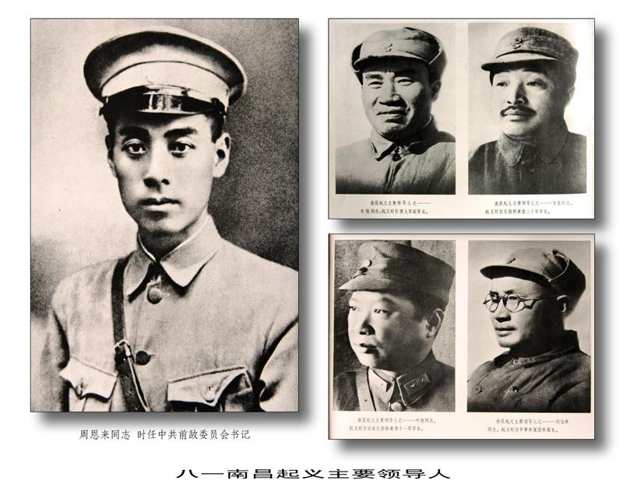

3.八一南昌起义爆发的时间是什么？起义领导人是谁？
（1）1927年8月1日。
（2）周恩来、贺龙、叶挺、朱德、刘伯承。

Slide 10
4.八一南昌起义的结果如何？
起义胜利后，在起义军南下广东时，遭到敌人的封堵，损失惨重。朱德、陈毅率领南昌起义的部分队伍，转战湘南，坚持斗争。
南昌起义后，毛泽东到湖南领导了一次武装暴动——秋收起义。

Slide 11

二、秋收起义与井冈山会师
1.秋收起义
时间：
1927年9月。
地点：
湘赣边界。
领导人：
毛泽东。
经过与结果：
起义开始时比较顺利，攻占了一些 县城 ，但由于城里敌人力量强大，起义军受到严重挫折。于是放弃攻打中心城市长沙的计划，改向敌人统治力量薄弱的山区进军。
起义失败。
自主学习

Slide 12
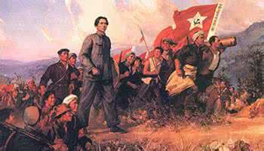
2.井冈山革命根据地的创建
过程：
1927年10月，毛泽东率领工农革命军到达井冈山地区，开展游击战争，进行土地革命，创建了第一个农村革命根据地——井冈山革命根据地。
自主学习

Slide 13
3.井冈山会师
时间：
1928年4月。
地点：
井冈山地区。
领导人：
毛泽东领导的工农革命军与朱德、陈毅率领南昌起义的部分军队和湘南的工农武装。
成果：
会师部队合编为中国工农革命军第四军，后改称为中国工农红军第四军。全军一万多人，朱德任军长，毛泽东任党代表。
自主学习
影响：
会师后的红军在井冈山开展武装斗争，不断巩固和扩大井冈山根据地。

Slide 14
4.南昌起义、秋收起义的共同历史意义
南昌起义、秋收起义是中国共产党独立领导武装斗争、创建革命军队的开始，拉开了中国革命从城市转入农村、建立农村革命根据地的序幕。
自主学习

Slide 15
在秋收起义后，毛泽东为什么要选择由城市转向农村、建立井冈山革命根据地的道路？
（1）因为八一南昌起义和秋收起义的目标是夺取中心城市，但在攻打过程中或转战中，遭到敌人优势兵力的阻击或围攻，损失惨重。
（2）总结失败教训，中国革命要想取得胜利，就必须依靠和发动广大人民群众，到农村去建立革命根据地。
（3）保存革命力量。
合作探究
（4）山区的敌人统治力量薄弱。

Slide 16
三、工农武装割据
1.井冈山革命根据地“工农武装割据”局面的创建
1927年10月，毛泽东率领工农革命军到达井冈山地区，在井冈山打土豪，分田地，建立 革命政权，开展土地革命和游击战争，创造了“工农武装割据”的局面。
2.古田会议召开
在会议上，确立了“思想建党、政治建军”的建党建军原则。
自主学习

Slide 17
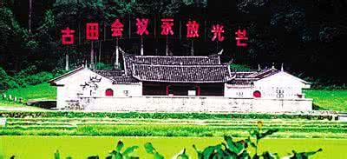

Slide 18
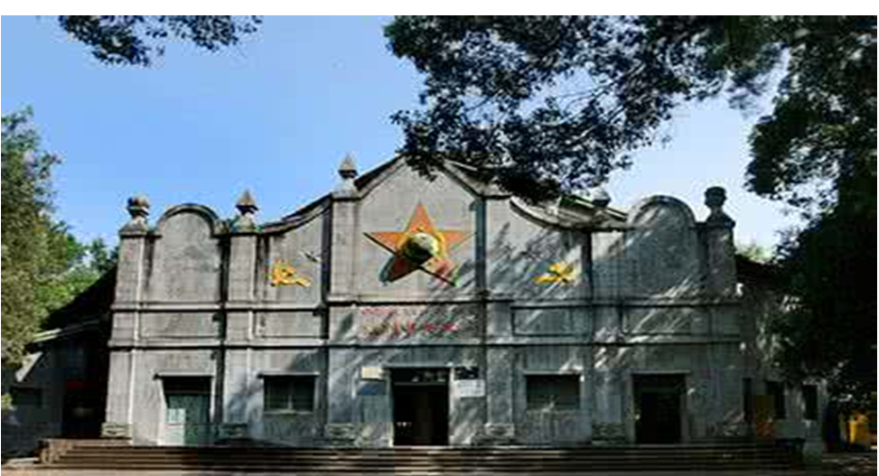
3.中华苏维埃第一次全国代表大会
时间、地点：
1931年冬，江西瑞金。
内容：
会议宣布成立中华苏维埃共和国临时中央政府，定都瑞金，毛泽东当选为临时中央政府主席。
瑞金临时中央政府大礼堂
自主学习

Slide 19
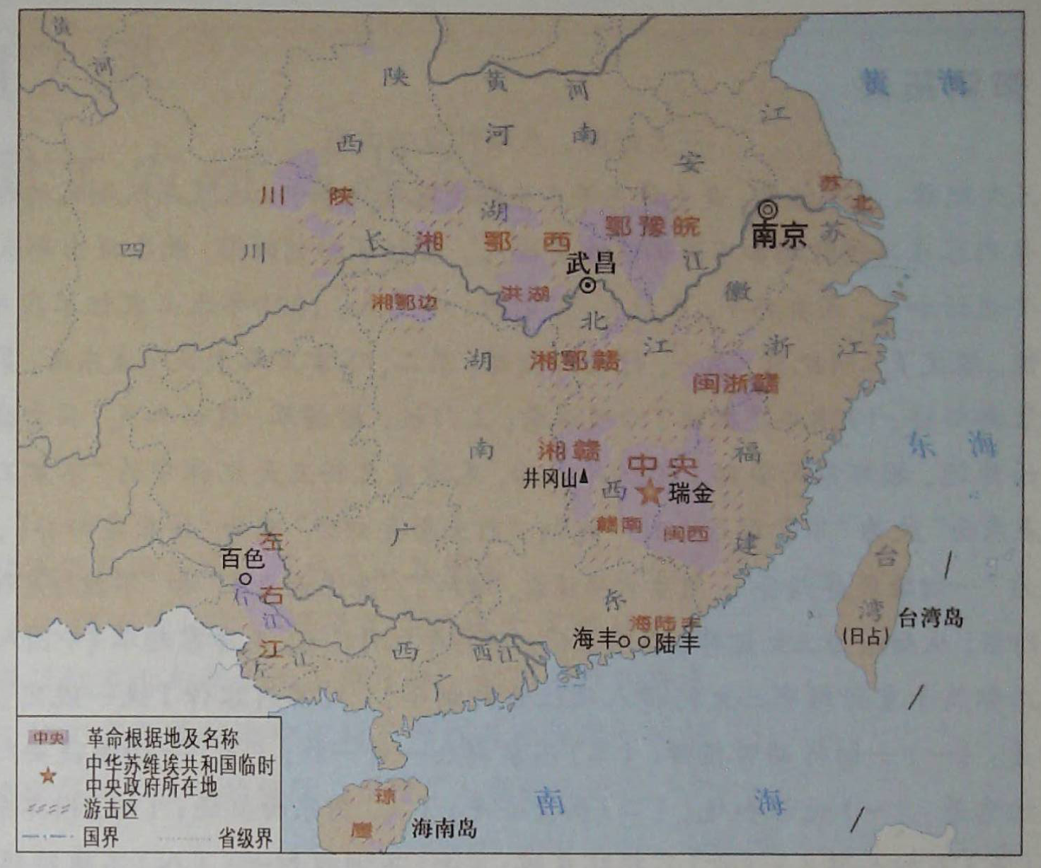
合作探究
结合1929—1932年农村革命根据地形势示意图，简要介绍全国工农武装割据的状况。

Slide 20
（1）1927年10月，毛泽东率领秋收起义部队到达井冈山地区，创建了第一个农村革命根据地——井冈山革命根据地。
（2）井冈山革命根据地建立后，方志敏、邓小平、贺龙、徐向前、刘志丹等人也在各地领导武装起义，建立革命根据地。
（3）到1930年，全国各地创建了十几块革命根据地。其中，以红四军为主在赣南、闽西建立的中央革命根据地面积最大。
（4）在各革命根据地内，有几百个县建立了人民政权。革命武装发展到十万人。

Slide 21
小结：
本课主要介绍中国共产党独立领导武装斗争、创建革命军队、开创工农武装割据局面的艰难而辉煌的历程。让我们体会先烈们不畏艰难、勇于献身的革命精神，学习他们战胜一切困难、不断前进的坚强意志。

Slide 22
板书设计
南昌起义
背景、时间、意义
八七会议
时间、地点、内容
毛泽东开辟井冈山道路
秋收起义
背景、时间、地点、人物、经过、结果
时间、地点、会师部队及领导人、结果、影响
井冈山会师
工农武装割据
形成过程、典型代表
古田会议
中华苏维埃第一次全国代表大会
时间、地点、内容

Slide 23
谢 谢！

